Slide 1

«Милую мамочку
Все мы поздравим»
Презентацию составили: Воспитатели группы № 13
Проскурина А. А., Наговицына О.А

Slide 2

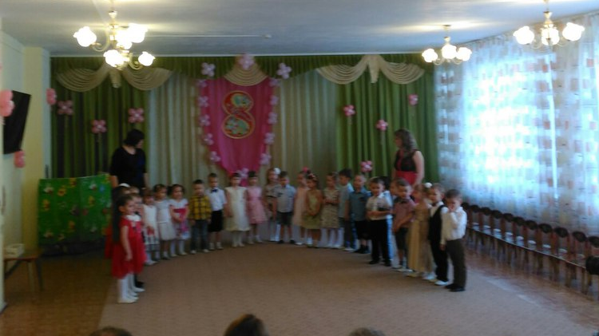
Яркий день,
Весенний день!
Радостно звенит капель
Весело весну встречаем
Мамин праздник начинаем!!!

Slide 3

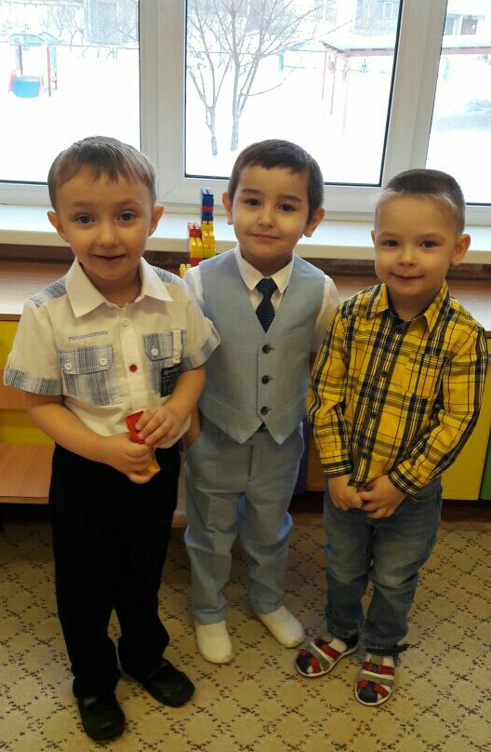
Мы сегодня собирались,
Аккуратно причесались,
Умывались, одевались,
Чтобы мамы улыбались!!!

Slide 4

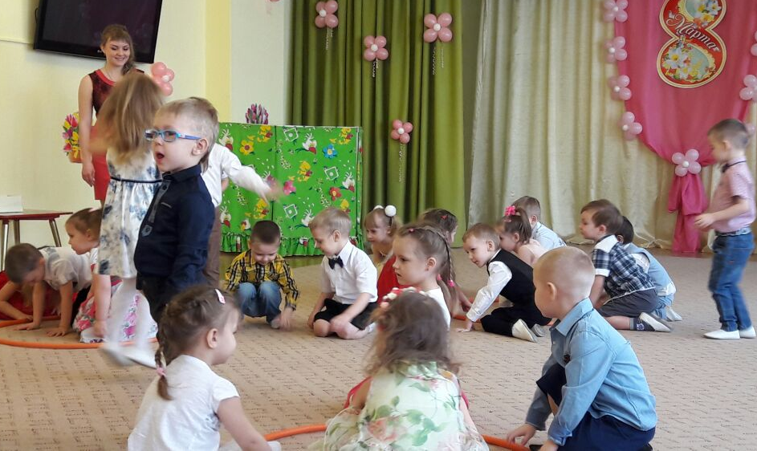

Slide 5

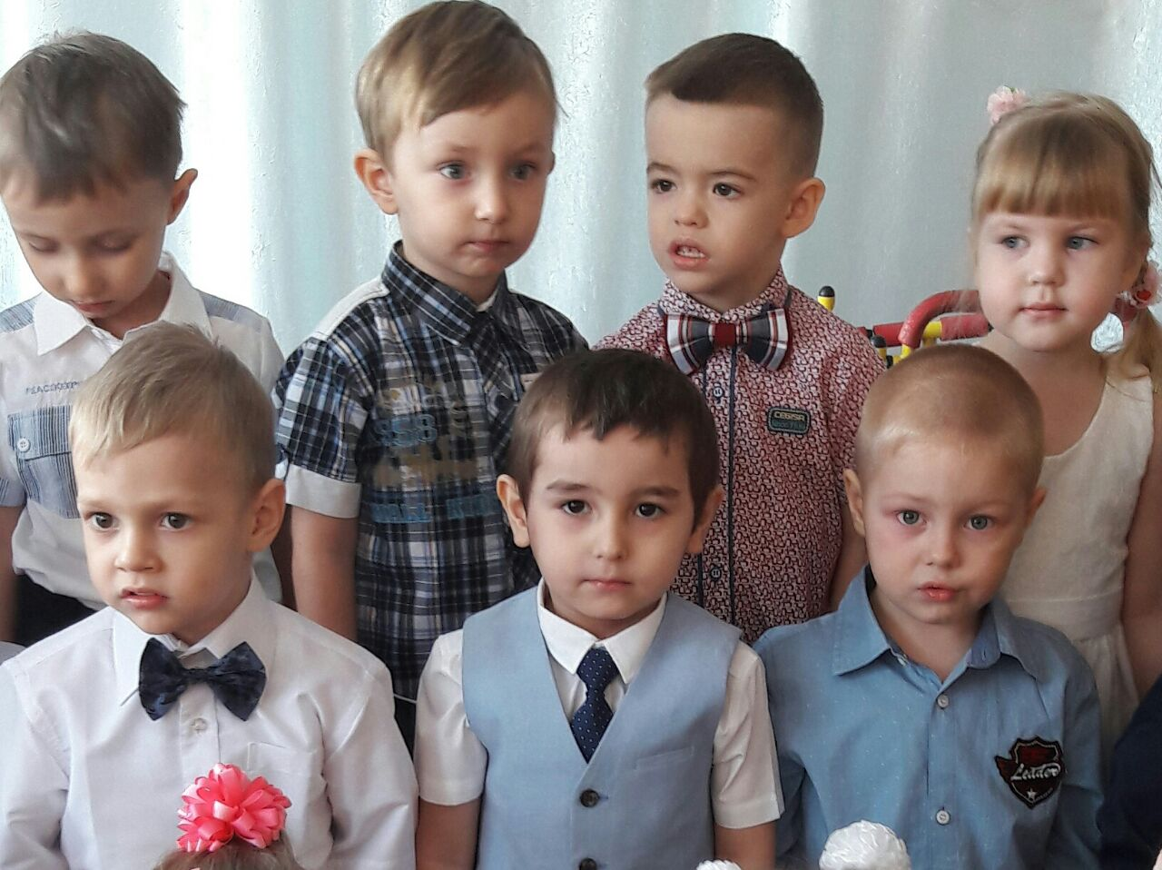
Я хоть маленький совсем,
Но скажу я людям всем!
Что умнее и добрее
Нет мамочки моей!!!

Slide 6
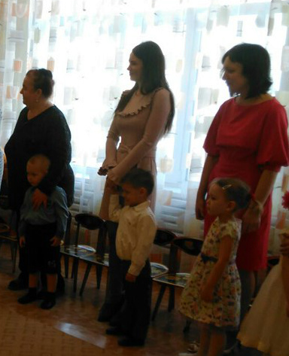
Очень я, очень я,
Мамочку люблю!!!
В праздник ей песенку
Ласково спою!!!

Slide 7

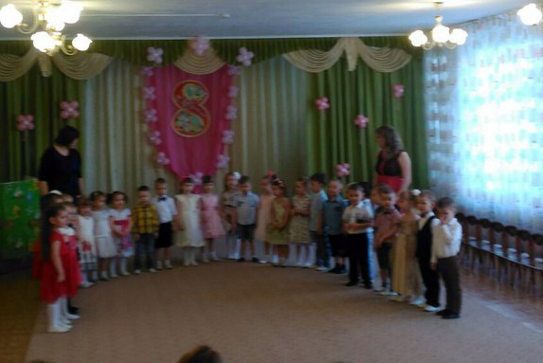

Slide 8
Все, сколько суждено прожить нам лет,
Вас благодарим, не уставая,
За то, что подарили белый свет
Когда-то нам, наши дорогие!
За то, что не спали с нами ночей,
И лакомый кусок не доедая,
Все, сколько суждено прожить нам дней,
Благодарим мы вас, наши родные!
Сегодня в Женский праздник Ваш
Пред Вами колено преклоняем,
И мы хотим, чтоб вечно молодыми
Всегда Вы были , мамы дорогие,
Чтобы не старились ни сердцем, ни душой, Не болели, горестей не знали!
Сегодня в Женский праздник Ваш
Мы , мамочки, Вас дружно поздравляем!!!

Slide 9


Slide 10
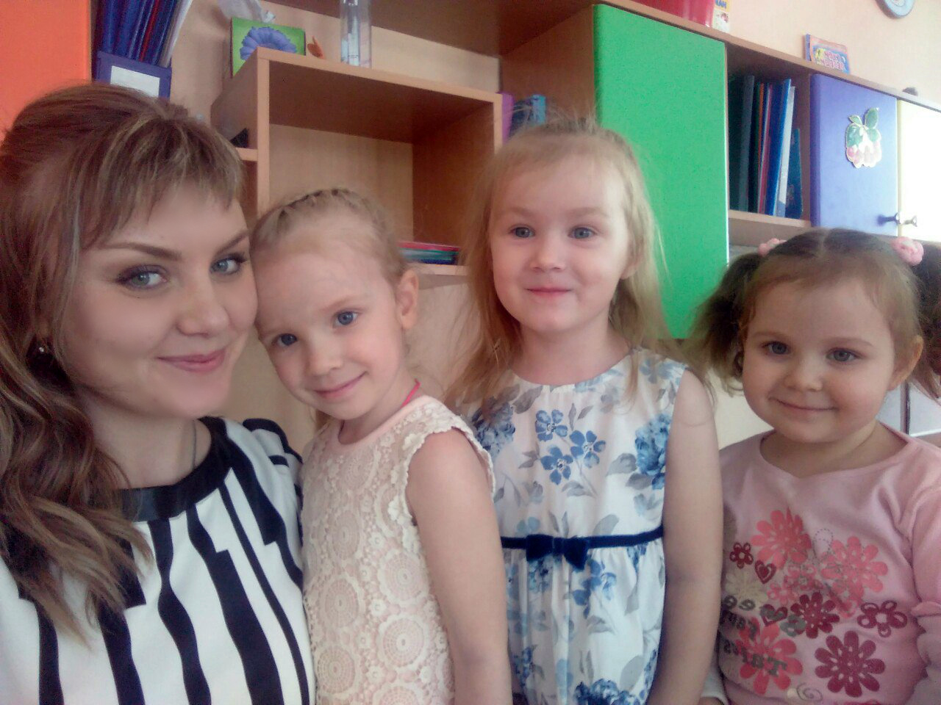
Спасибо за внимание!!!

